Slide 1
Влияние индивидуальной работы по развитию речи на сюжетные игры
ГБДОУ №69 Красносельский р-он г. Санкт-Петербург
Подготовила:
учитель-логопед
Сергиенко М.С.

Slide 2
С ребенком нужно играть, играть заинтересованно увлеченно и тогда наградой нам будут их горящие глаза и желание играть еще и еще.
Петерсон Л.Г.

Slide 3
Игровая деятельность
Игра является ведущей деятельностью в дошкольный период
Формирование игровой деятельности в дошкольном возрасте предполагает ее организацию воспитателем и логопедом. И чем меньше дети, тем больше в их играх должно быть непосредственного участия со стороны взрослых.
Первоначальная игровая деятельность детей носит индивидуальный характер.
В игровой форме процесс мышления протекает быстрее, новый материал усваивается прочнее, запоминается легче.

Slide 4
Роль взрослого в игре
Обучая ребенка игре, воспитатель делает доступным для него сложный мир взрослых дел и отношений. Роль воспитателя здесь огромна. Это показ простых и понятных ситуаций, демонстрация игровых действий, постановка игровых задач, отражающих жизненные ситуации.

Slide 5
Цели и задачи
развитие коммуникативных способностей детей
расширения их активного словаря
практическое усвоение функций словоизменения и словообразования
формирования связного высказывания и т.д

Slide 6
Виды речевых игр
дидактические игры
подвижные игры с речевым сопровождением
русские народные игры
игры хороводные
шуточные словесные
настольно-печатные
игры-драматизации
пальчиковые игры

Slide 7
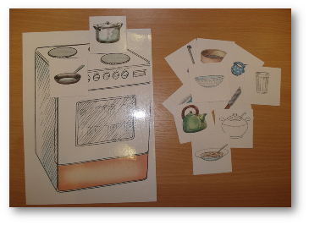
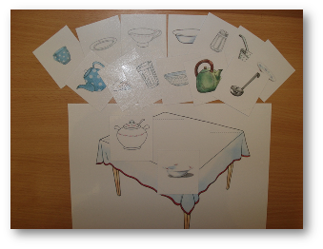
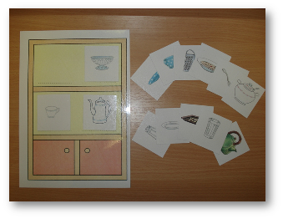
Игра « На кухне»
ПОСУДА
Игра « В столовой»
Игра «Буфет»

Slide 8
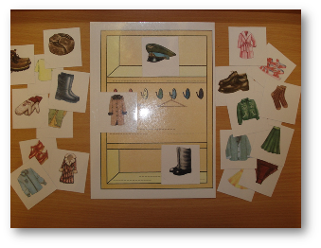
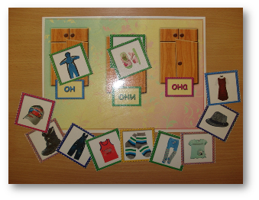
ОДЕЖДА,ОБУВЬ, ГОЛОВНЫЕ УБОРЫ Игра «Разложи по полочкам»
Игра «Наведи порядок»

Slide 9
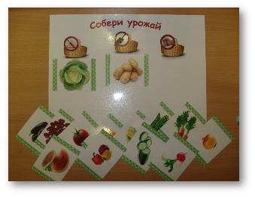
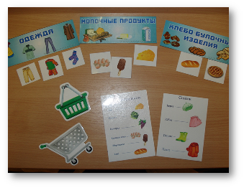
ОВОЩИ, ФРУКТЫ, ПРОДУКТЫ ПИТАНИЯ Игра «Собери урожай»
Игра «МАГАЗИН»

Slide 10
Игра «Давай приготовим»
Игра «Что лишнее»

Slide 11
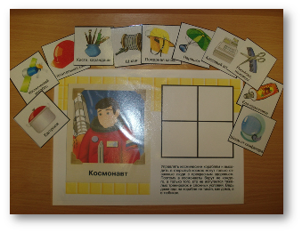
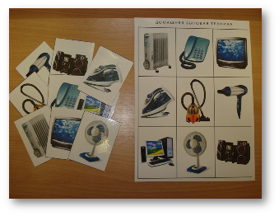
Профессии Игра «Знакомство с профессией»
БЫТОВАЯ ТЕХНИКА Лото «Домашняя бытовая техника»

Slide 12
Игры-драматизации
Для ребенка интересно – нужно – важно оживить сказку. Он так живет, познает мир и ищет свое место в этом мире.
Сначала:
он только зритель,
потом – соучастник волшебства,
актер-кукловод,
но главное – может стать автором и режиссером своей Сказки.

Slide 13
Пальчиковый театр

Slide 14
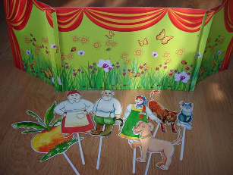
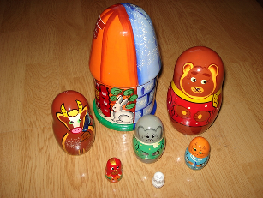
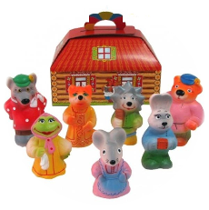
Кукольный театр
Настольный театр

Slide 15
Индивидуальная работа планируется и проводится с учётом ведущей деятельности детей, вида речевого нарушения, психологических особенностей ребёнка и особенностей его эмоционально-волевой сферы.

Slide 16
Спасибо за внимание!

